Slide 1
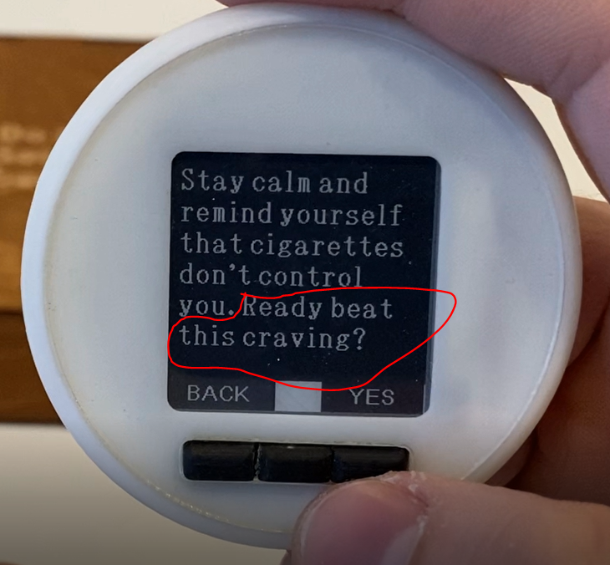
1) Добавить “to”
Stay calm and remind yourself that cigarettes don't control you. Ready to beat this craving?
ВАЖНО, чтобы все уместилось на одном экране. Если не уместится, тогда пишем: Ready to beat this urge?

Slide 2
2) Мотивации в PORN (нужно подправить)
1/10: Beware of “Just one last time”! It has already happened before, remember?
Важно чтобы уместилось на одном экране. Если не уместится, пожалуйста, проинформируй, придумаем что-нибудь другое.
1/10: Beware of “Just one last time”! It has already happened before, remember?
2/10: Visit NoFap on Reddit and read some positive journals.
3/10: If you quit porn you will reclaim self-confidence and regain focus. You can do it!
4/10: “Winning is a habit. Unfortunately, so is losing.” ― Vince Lombardi
5/10: There are countless victims of human sex trafficking who are forced to have sex on camera.
6/10: "I regret letting porn overtake my life and my time. It ruined everything!" - Internet user.
7/10: “Depending on what they are, our habits will either make us or break us. We become what we repeatedly do.”
8/10: Every day after you quit your overall energy increases and you become more confident.
9/10: Close your eyes and take 3 deep breaths. Think about the future of your life.
10/10: Remember and think about your feelings after the last relapse. Did you feel regret?

Slide 3
3) Проверить и подправить логику работы пунктов меню
Когда пользователь находиться на экране с таймерами и делает переход на пункт меню GOALS, при листании пунктов GOALS и нажатии кнопки BACK (возврат на экран с таймерами) должно происходить одно из двух:
1) В случае если таймер работал/был активирован, то при нажатии BACK-пользователь переходит на страницу таймера (того же самого что был в меню GOALS).
2) Если привычка в меню GOALS не была активирована, то при нажатии кнопки BACK, пользователь переходит на тот таймер, с которого он вошел в меню GOALS

Slide 4
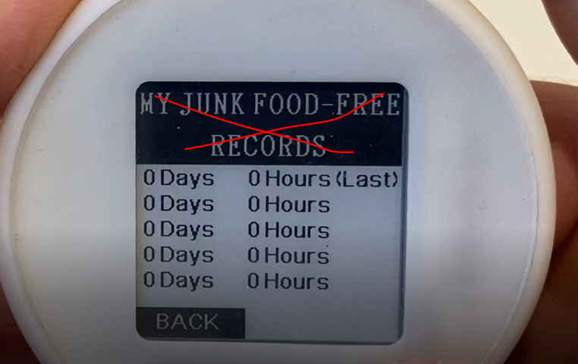
4) Надо унифицировать пункт рекордов.
Везде одинаково: MY LAST RESULTS (По центру вертикально и горизонтально), размер черного поля можно не изменять

Slide 5
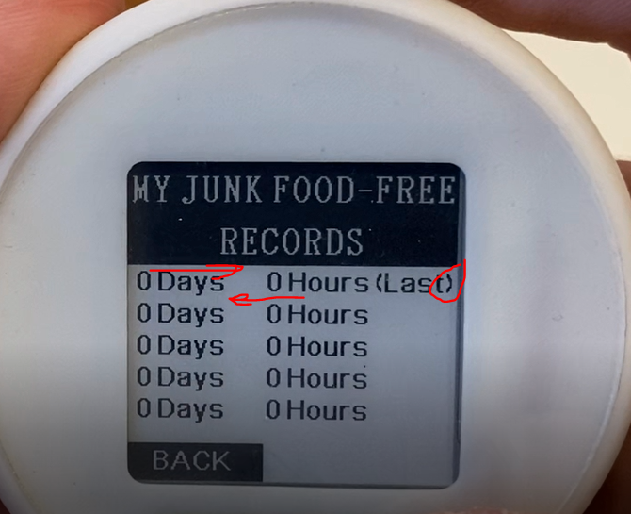
5) Надо убрать глюк в пункте меню рекордов
В случае если часы являются двухзначными цифрами, скобка Last съезжает вправо и обрезается. Также нужно предусмотреть двухзначные цифры в часах и днях.
Возможно, на бланке сразу стоит сделать 00 DAYS 00 HOURS. Если не будет умещаться, тогда можно убрать скобки у Last с обоих сторон. Если есть возможность скинуть скрин, будет здорово.

Slide 6
6) Для съемки роликов нам нужно запрограммировать тайминги по двум привычкам на двух устройствах (можно это сразу сделать при запуске/ресете, без выбора языков и т.д.)
Привычка 1: таймер привычки на главном экране ALCOHOL 34 DAYS 19 HOURS
Рекорды привычки:
22 DAYS 17 HOURS Last
14 DAYS 08 HOURS
09 DAYS 12 HOURS
04 DAYS 11 HOURS
02 DAYS 05 HOURS
Привычка 2: таймер привычки на главном экране JUNK FOOD 15 DAYS 09 HOURS
Рекорды привычки:
12 DAYS 19 HOURS Last
10 DAYS 08 HOURS
06 DAYS 07 HOURS
04 DAYS 11 HOURS
03 DAYS 05 HOURS

Slide 7
7) Мотивации в JUNK FOOD
1/10: Fast food is the #1 cause of obesity. It does nothing good for you.
2/10: Your taste buds may thank you for eating fast food, but your heart certainly won’t.
3/10: Junk food can potentially cause anxiety and depression. Google it!
4/10: Obesity increases your risk for respiratory problems, including asthma and shortness of breath.
5/10: Do you want to be lean and healthy?
6/10: Look what happened on ‘Super Size Me’.
7/10: According to one study, about 90 percent of adults underestimate how much sodium is in their fast-food meals.
8/10: Ditching junk food can protect your brain cells and improve brain function.
9/10: With anything in life, if you opt for short-term happiness, you will receive long term sadness. Why do things that bad for your health?
10/10: Carbs and sugar in fast food and processed food can increase acids in your mouth. These acids breaks down tooth enamel.

Slide 8
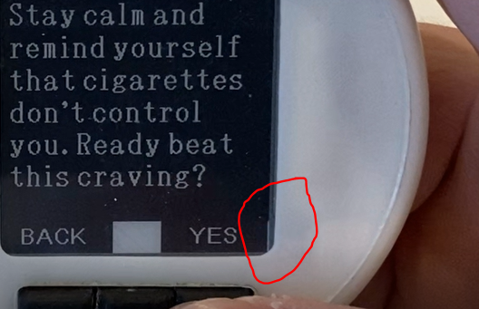
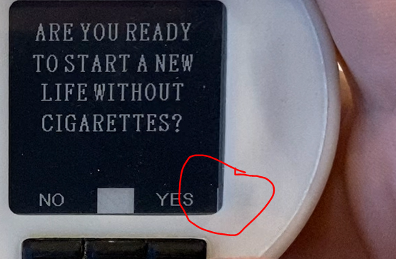
7) Съехало заполнение кнопок в пунктах подтверждения

